Slide 1



GeoEast-Diva层析特色技术介绍
东方地球物理公司物探技术研究中心
郝晓光
2025年12月

Slide 2
层析原理简介
GeoEast-Diva层析简介
GeoEast-Diva层析特色功能介绍

Slide 3
层析反演总体流程：
输入CIP道集、剖面、速度

Slide 4
层析反演总体流程：
输入CIP道集、剖面、速度
计算
倾角场

Slide 5
层析反演总体流程：
输入CIP道集、剖面、速度
计算
倾角场
拾取
道集残差
优化残差

Slide 6
层析反演总体流程：
输入CIP道集、剖面、速度
计算
倾角场
拾取
道集残差
优化残差
使用残差和速度，进行射线追踪并建立方程组

Slide 7
层析反演总体流程：
输入CIP道集、剖面、速度
计算
倾角场
拾取
道集残差
优化残差
求解方程组
并更新速度
使用残差和速度，进行射线追踪并建立方程组

Slide 8
层析反演总体流程：
输入CIP道集、剖面、速度
计算
倾角场
拾取
道集残差
优化残差
用新速度
进行偏移
求解方程组
并更新速度
使用残差和速度，进行射线追踪并建立方程组

Slide 9
层析反演总体流程：
输入CIP道集、剖面、速度
计算
倾角场
拾取
道集残差
优化残差
否
道集拉平？
用新速度
进行偏移
求解方程组
并更新速度
使用残差和速度，进行射线追踪并建立方程组
是
结束

Slide 10
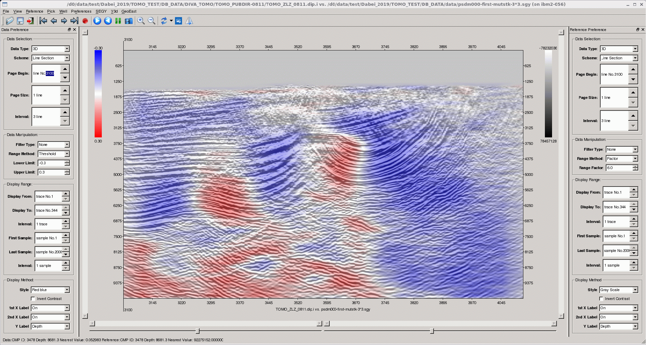
倾角场（与剖面叠合显示）

Slide 11
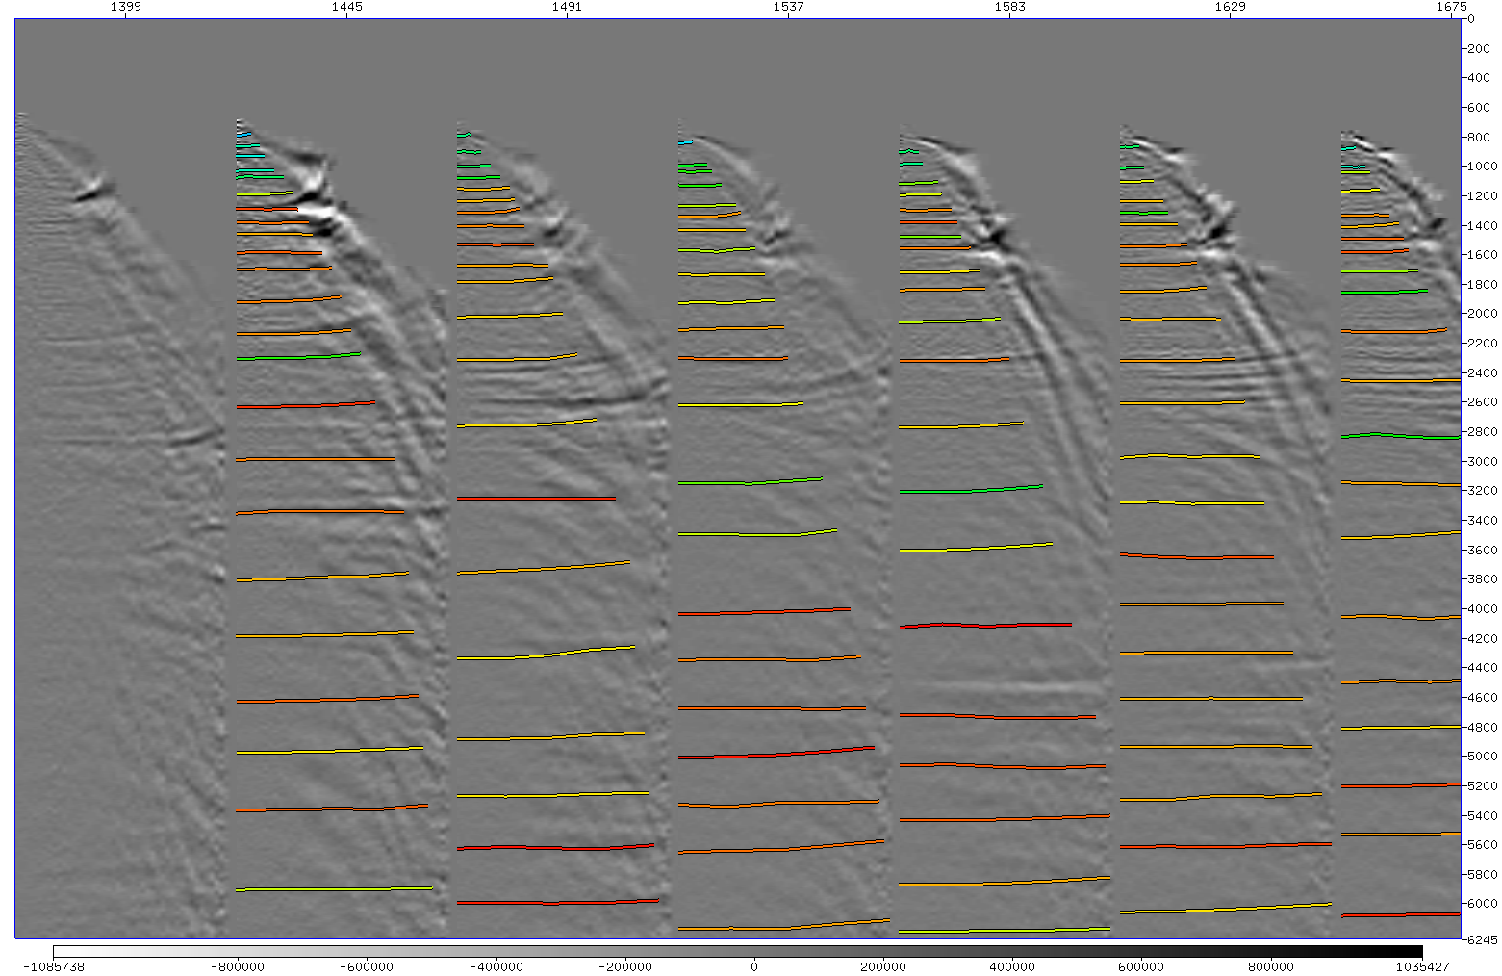
残差拾取

Slide 12
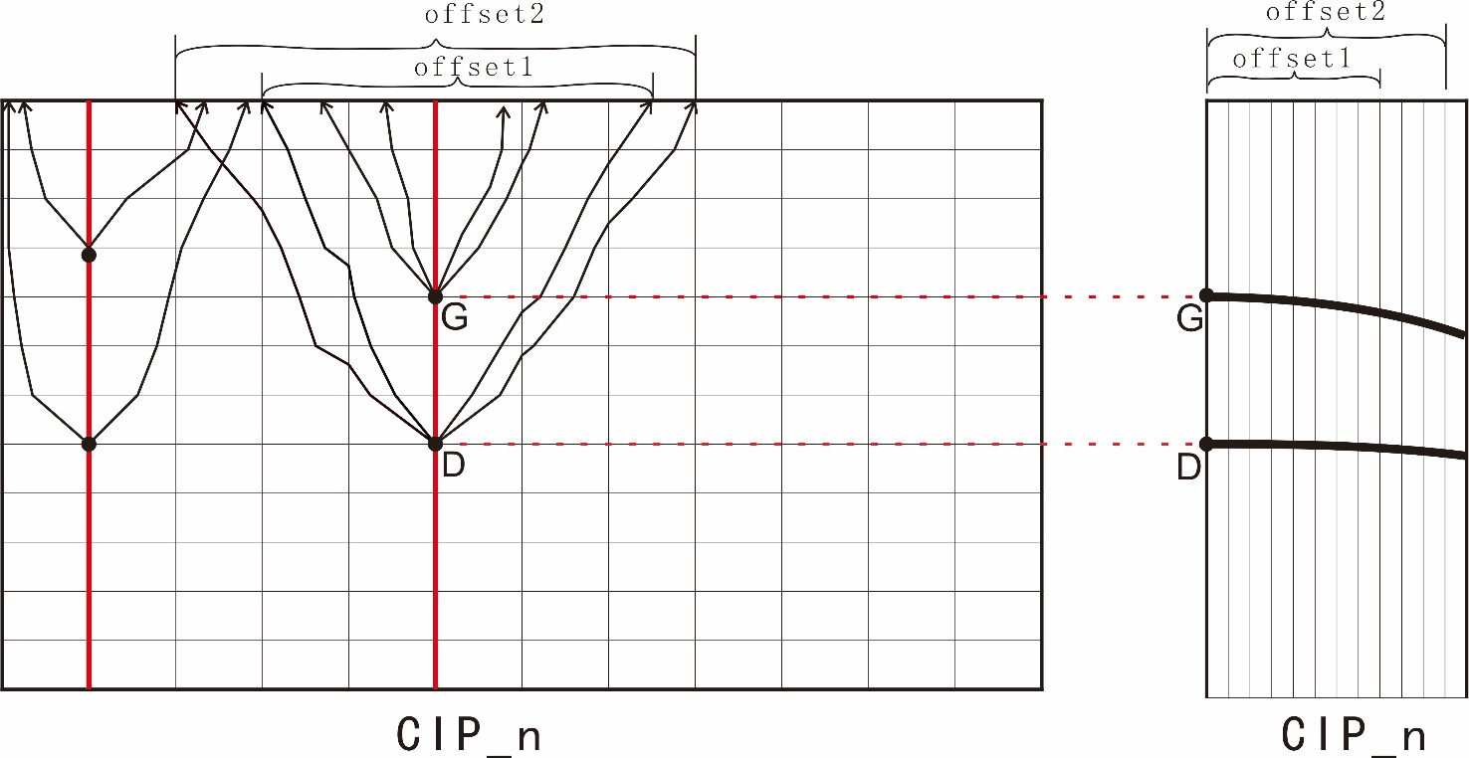
使用速度场和残差进行射线追踪。对每条残差，选取不同的偏移距（offset1、offset2、...）进行射线追踪，并建立方程组。
射线追踪

Slide 13
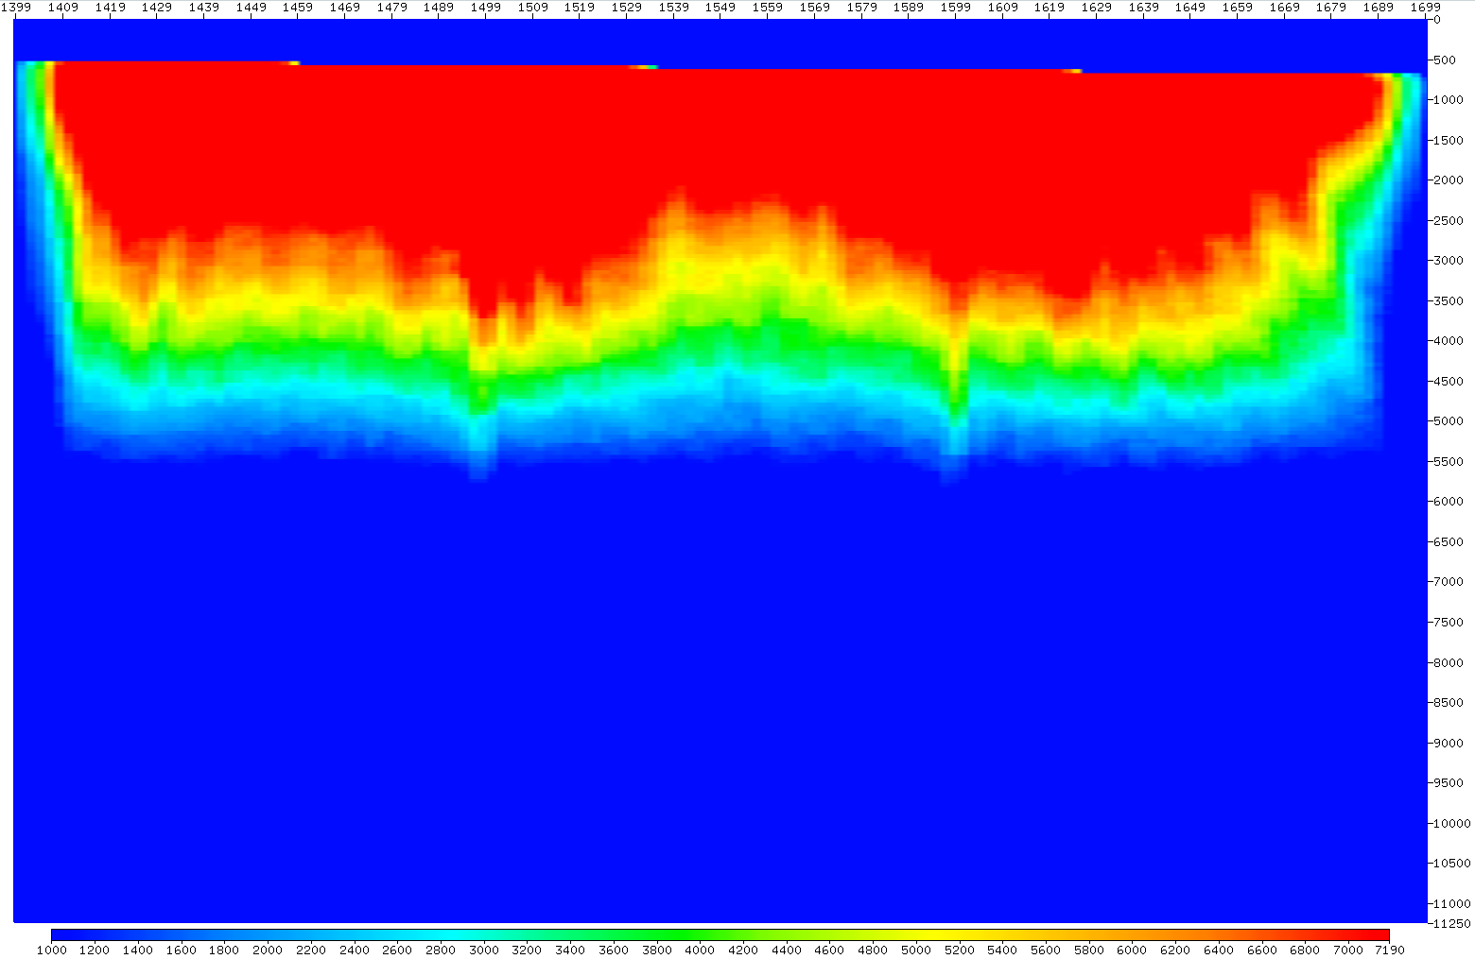
射线密度示意图

Slide 14
t_{i}为第i条射线的追踪走时；
△t_{i}为第i条射线的追踪走时与观测走时之差；
m_{j}为第j个反演网格中的输入模型参数；
△m_{j}为待求取的第j个反演网格的模型更新量。
层析方程组

Slide 15
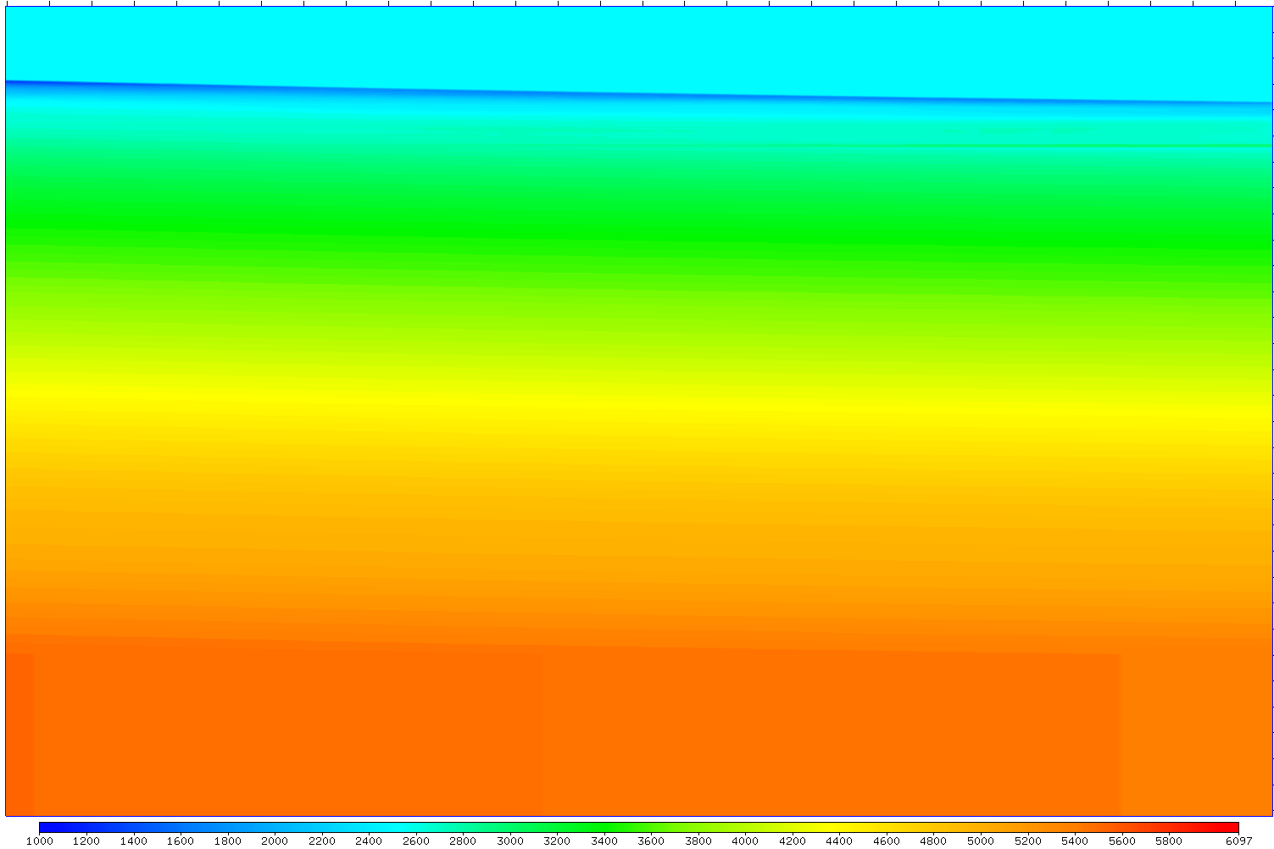
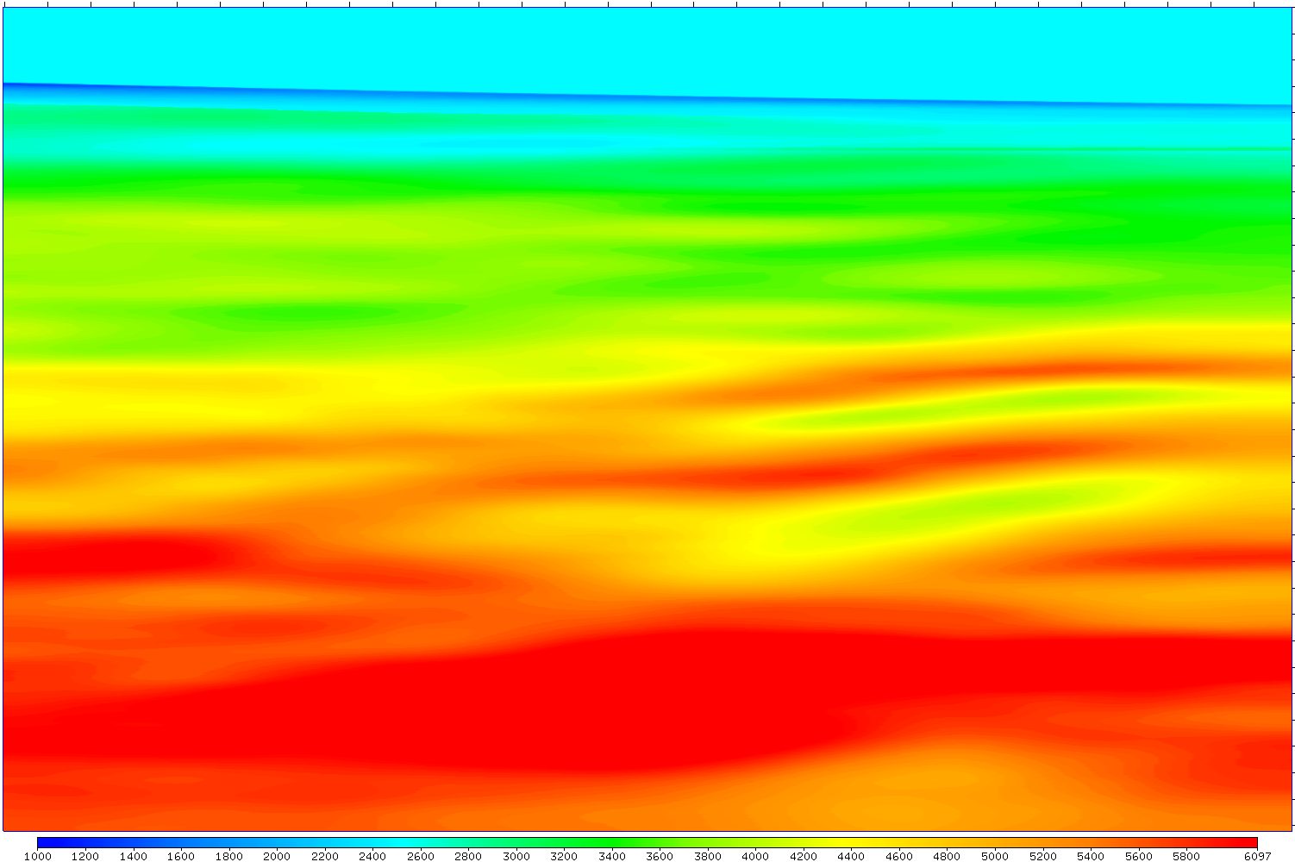
初始速度场
网格层析更新后的速度场

Slide 16
层析原理简介
GeoEast-Diva层析简介
GeoEast-Diva层析特色功能介绍

Slide 17
Geoeast-Diva层析软件的背景情况：
GeoEast地震数据处理解释一体化系统，是中国石油集团具有自主知识产权的超大型油气勘探软件

Slide 18
Geoeast-Diva层析软件的背景情况：
GeoEast地震数据处理解释一体化系统，是中国石油集团具有自主知识产权的超大型油气勘探软件
GeoEast-Diva系统是GeoEast系统中负责深度域速度建模方面的子系统

Slide 19
Geoeast-Diva层析软件的背景情况：
GeoEast地震数据处理解释一体化系统，是中国石油集团具有自主知识产权的超大型油气勘探软件
GeoEast-Diva系统是GeoEast系统中负责深度域速度建模方面的子系统
Diva层析软件是GeoEast-Diva系统中一个主要的速度反演模块

Slide 20
Geoeast-Diva层析软件的背景情况：
GeoEast地震数据处理解释一体化系统是中国石油集团具有自主知识产权的超大型油气勘探软件
GeoEast-Diva系统是GeoEast系统中负责深度域速度建模方面的子系统
Diva层析软件是GeoEast-Diva系统中一个主要的速度反演模块

Slide 21
经过多年的研发与实践，GeoEast-Diva层析目前形成了一套功能丰富、支持多种应用场景、用户易于掌握的软件系统，已经应用于许多实际的生产项目并收到了良好的效果。

Slide 22
经过多年的研发与实践，GeoEast-Diva层析目前形成了一套功能丰富、支持多种应用场景、用户易于掌握的软件系统，已经应用于许多实际的生产项目并收到了良好的效果。
各向同性层析
各向异性层析
断层约束层析
OVT层析
OBN层析
变网格层析
多方位层析
转换波层析
折射-反射联合层析
等等

Slide 23
经过多年的研发与实践，GeoEast-Diva层析目前形成了一套功能丰富、支持多种应用场景、用户易于掌握的软件系统，已经应用于许多实际的生产项目并收到了良好的效果。
各向同性层析
各向异性层析
断层约束层析
OVT层析
OBN层析
变网格层析
多方位层析
转换波层析
折射-反射联合层析
等等

Slide 24
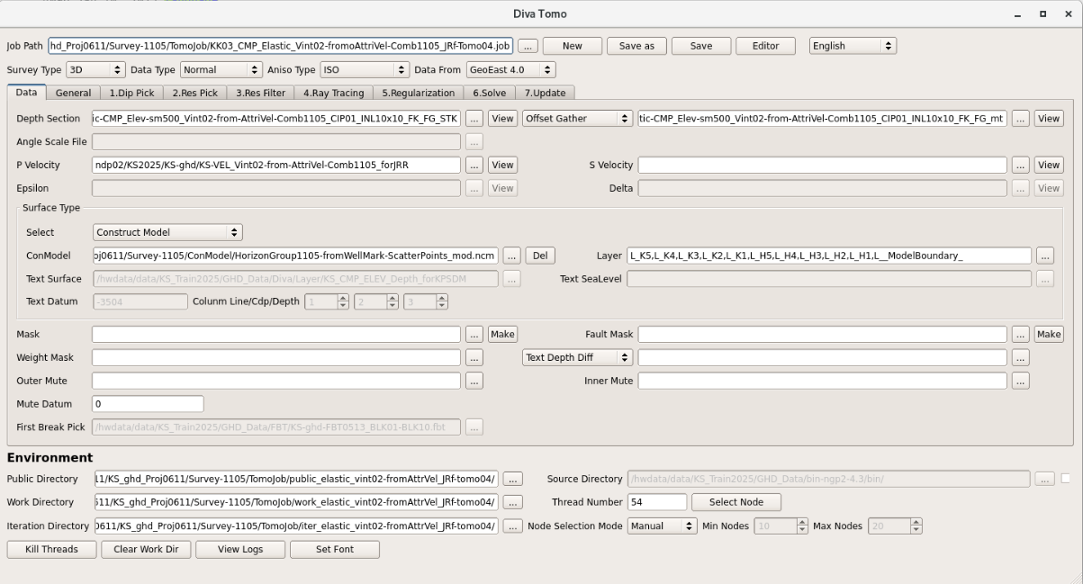

Slide 25
层析原理简介
GeoEast-Diva层析简介
GeoEast-Diva层析特色功能介绍

Slide 26
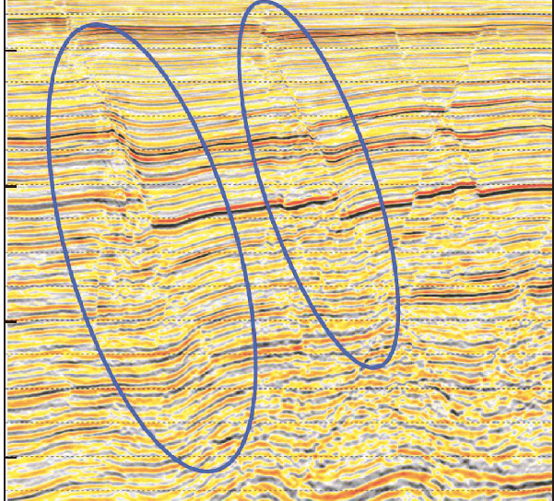
1. 断层约束层析
技术背景：
当存在断层时，由于断层界面两侧速度的强突变，导致传统的射线层析理论在一定程度上失效了；
层析更新结果存在跨断层连续变化的情况，无法准确刻画出断层两侧速度的精细差异。

Slide 27
1. 断层约束层析
技术背景：
在这种情况下，使用层析得到的速度场进行偏移后，很难将断层两侧的道集有效拉平，并且会在剖面上断层两侧看到明显的同相轴异常弯曲的现象。

Slide 28
1. 断层约束层析
解决方案：
1、将断层经过的求解网格以断层分界线划分为两个部分；
2、以层析理论为基础，对断层两侧的速度场分别更新；
从而实现以断层为分界线来精细刻画断层两侧的速度差异。

Slide 29
1. 断层约束层析
实施步骤：
1、创建初始速度场，获得初始偏移结果；
2、使用GeoEast-Diva建模软件建立断层模型；
3、使用断层模型进行断层约束层析，并更新速度场；
4、使用新速度场偏移。

Slide 30
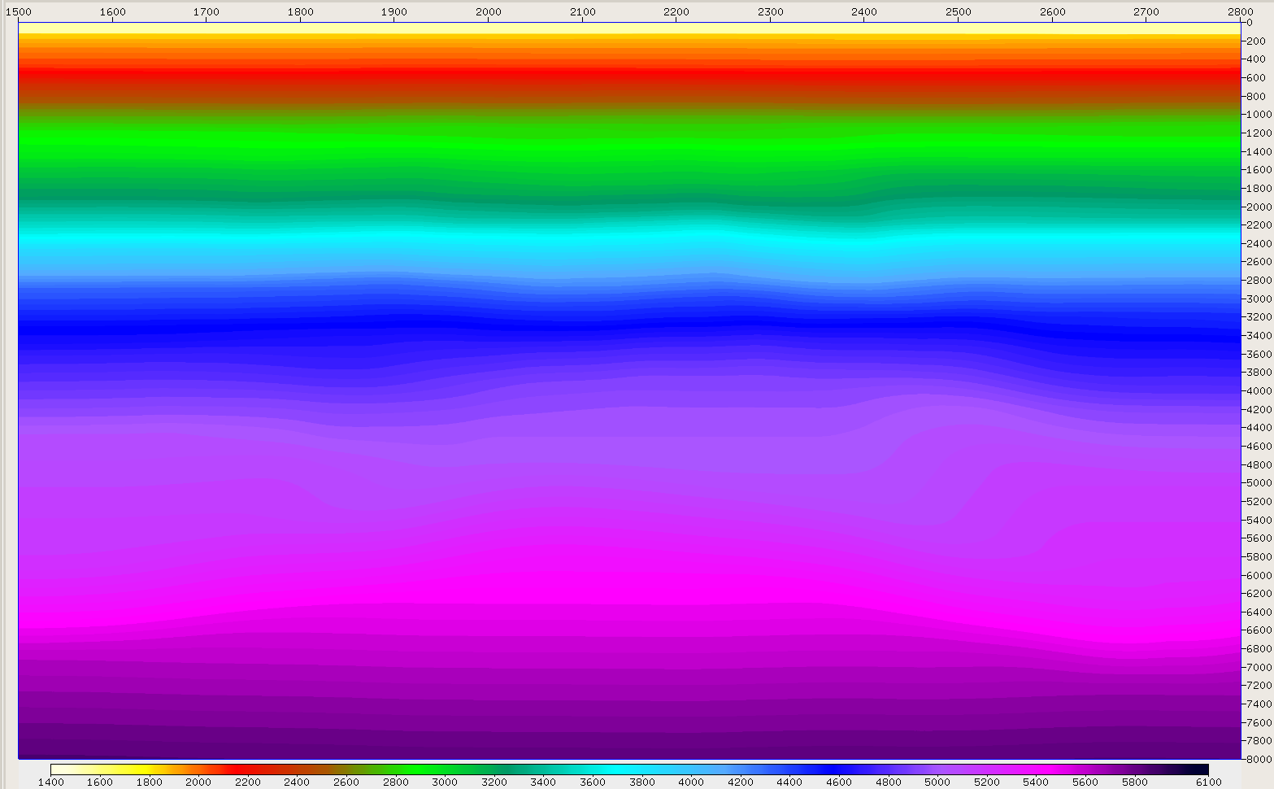
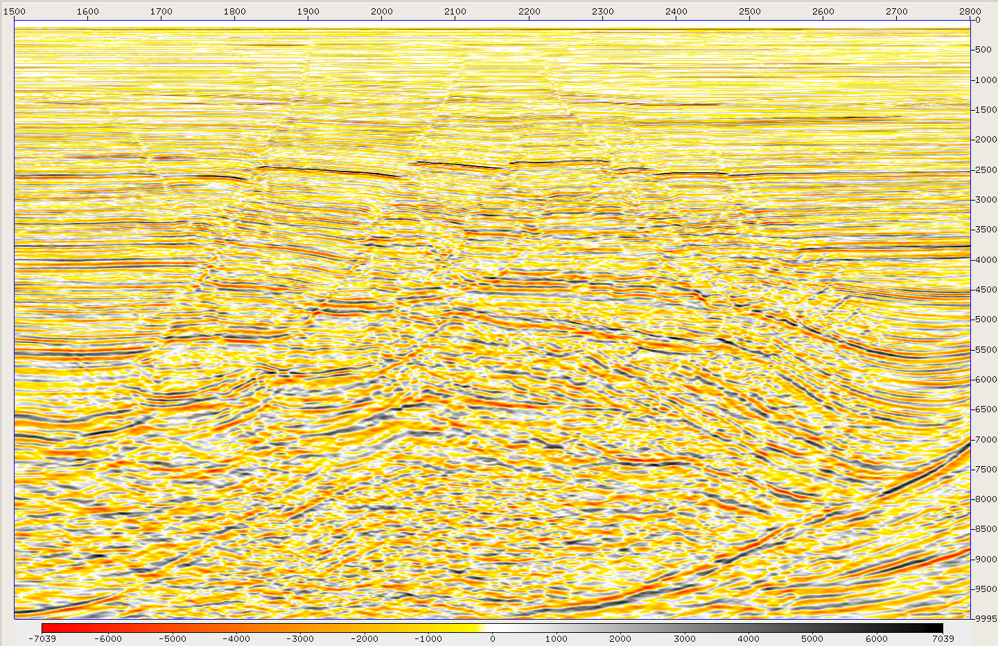
1. 断层约束层析
1、创建初始速度场并获得初始偏移结果

Slide 31
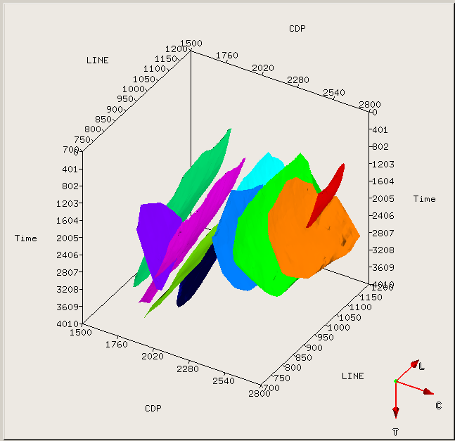
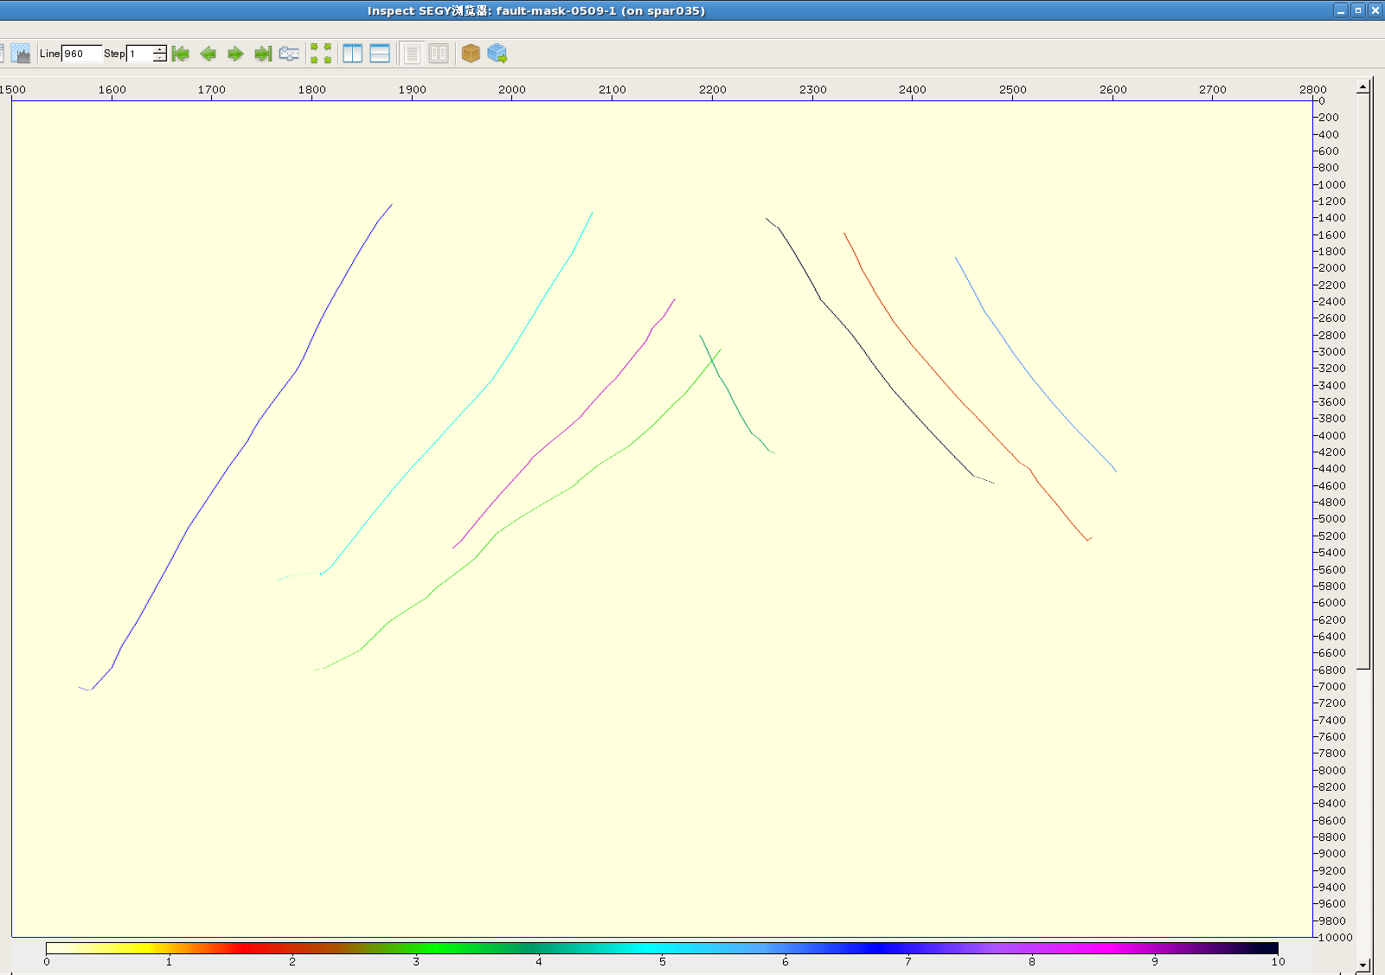
1. 断层约束层析
2、建立断层模型
输出断层模型
comb拾取断层层位

Slide 32
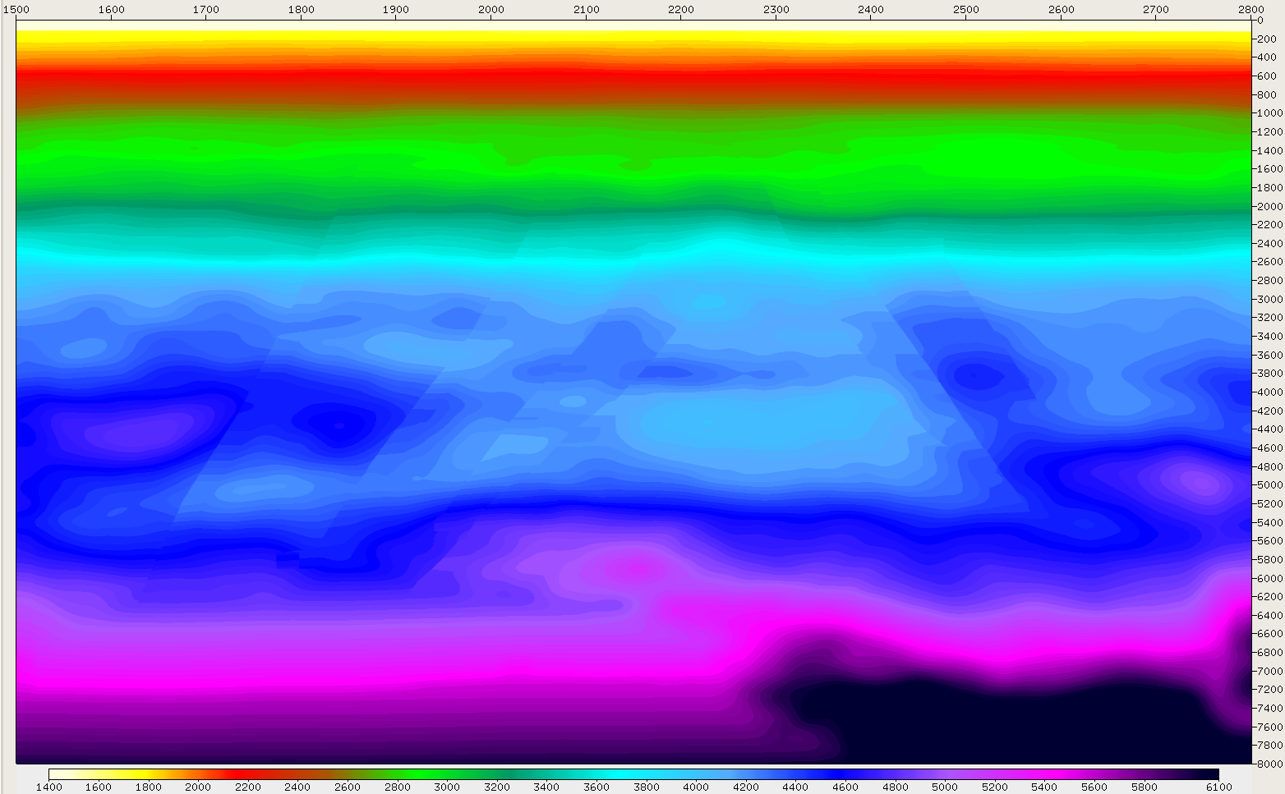
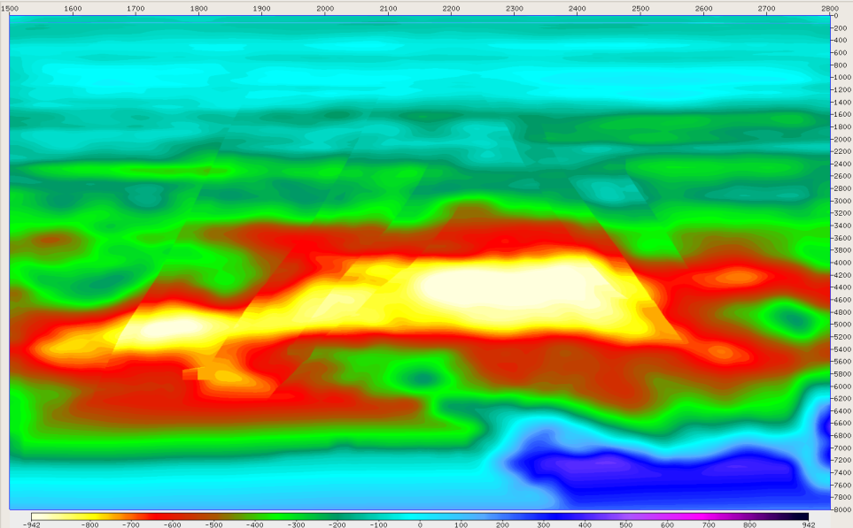
1. 断层约束层析
3、使用断层模型进行断层约束层析
初始速度
断控层析速度
速度改变量

Slide 33
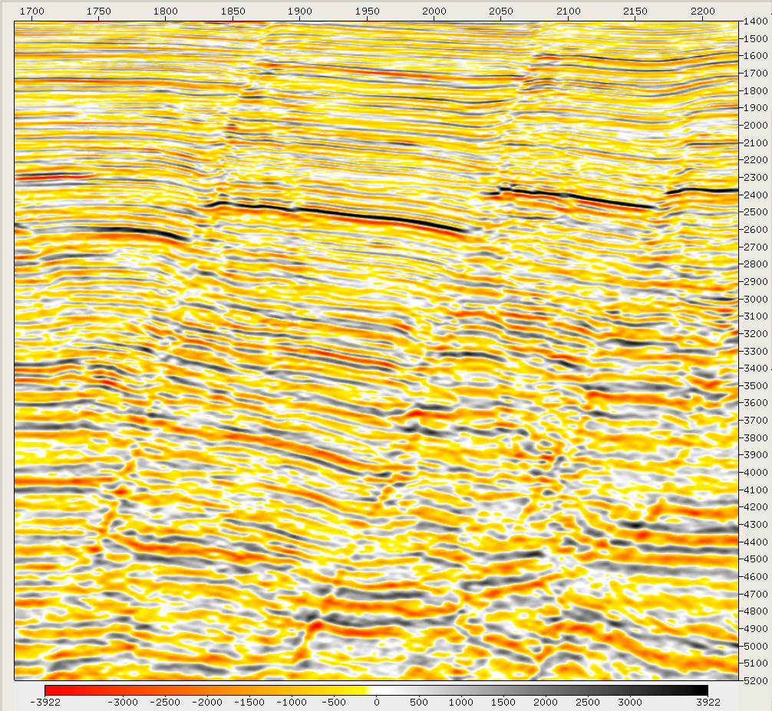
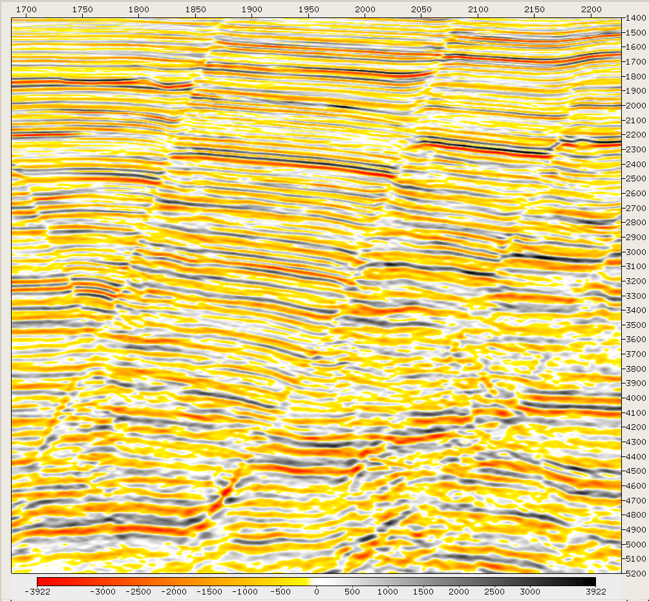
1. 断层约束层析
4、偏移效果对比
初始偏移
断控层析偏移

Slide 34
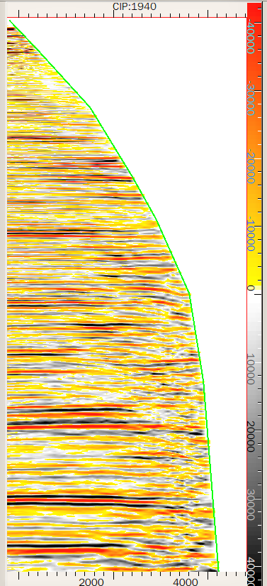
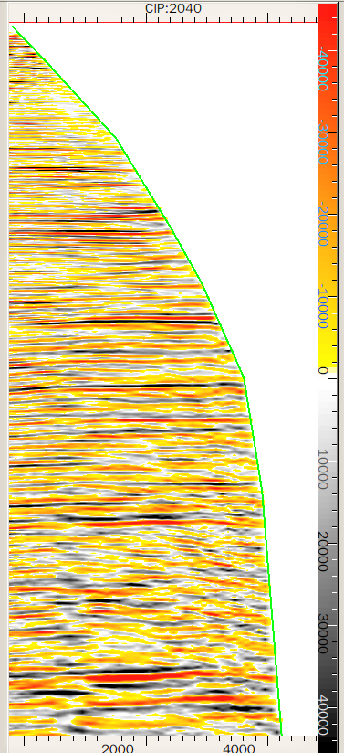
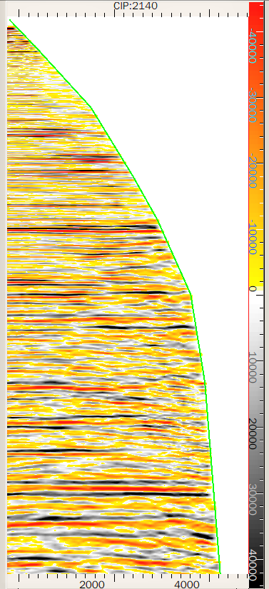
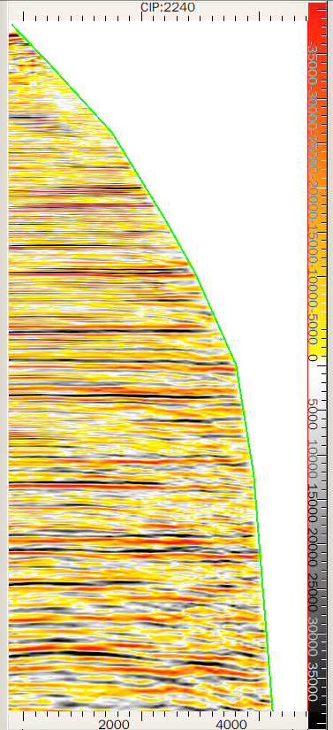
1. 断层约束层析
断控层析道集

Slide 35
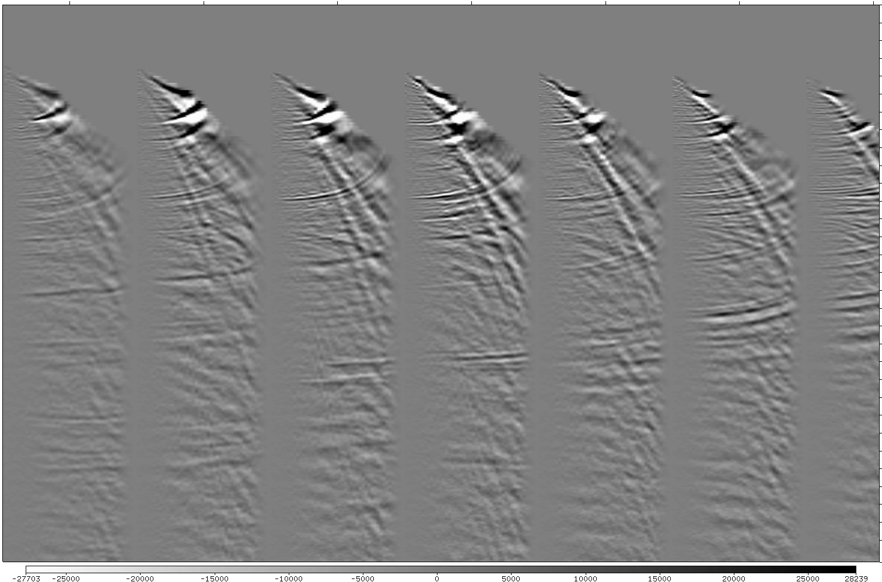
2. OVT层析
一、技术背景：
传统网格层析使用的CIP道集，将来自所有方位角的能量都叠加在一起。带来的问题：
1、无法区分来自不同方位的能量对道集上同相轴的贡献大小。
2、无法准确判断出反演出的速度更新量放置于哪个方位？
能量来自哪个方位？
更新量反演到那个方位？

Slide 36
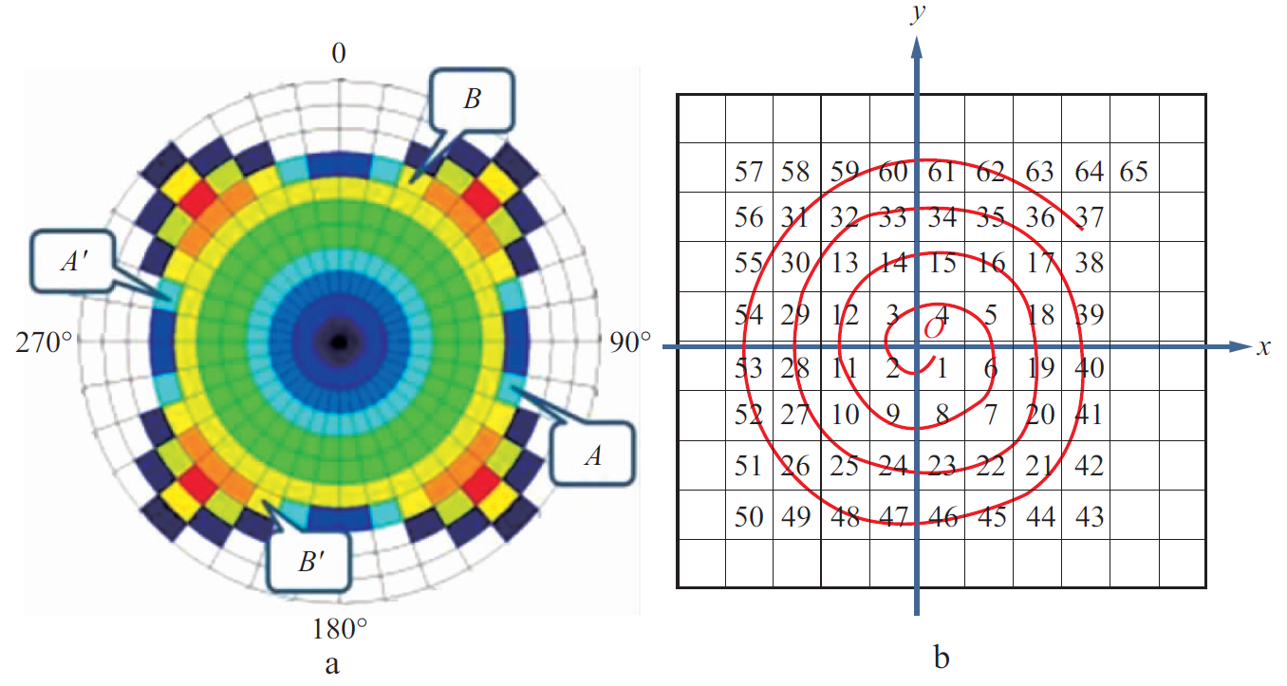
2. OVT层析
二、解决方案：
OVT偏移道集保留了成像道集中炮检点之间的方位角信息，使得我们在道集上能够区分各道能量的来源。
左：全方位数据玫瑰图 右：十字排列OVT划分

Slide 37
2. OVT层析
我们可以考虑使用OVT道集进行层析计算
初始速度建模
1、做 OVT域的叠前深度偏移，得到包含所有方位的CIP道集；
2、对生成的OVT道集按照不同的方位角，分别拾取剩余时差；
3、根据每个方位的剩余时差各自进行射线追踪建立层析方程组；
4、将所有方位角的方程组联立在一起统一求解，得到速度模型的更新量；
5、进行下一轮的偏移和速度反演 。
OVT域PSDM
分方位剩余时差拾取
分方位射线追踪建立方程
统一层析反演
更新速度场

Slide 38
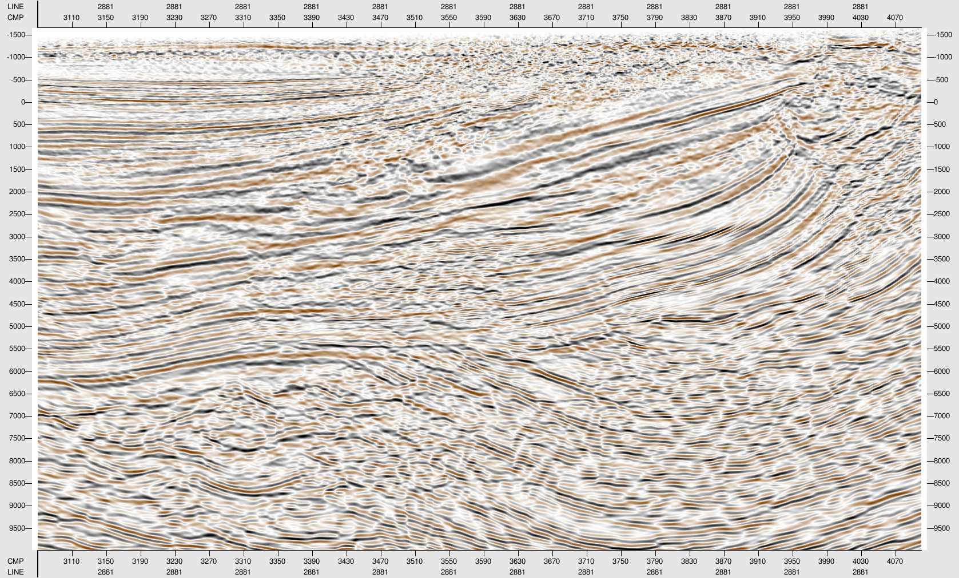
Line2881
初始偏移

Slide 39
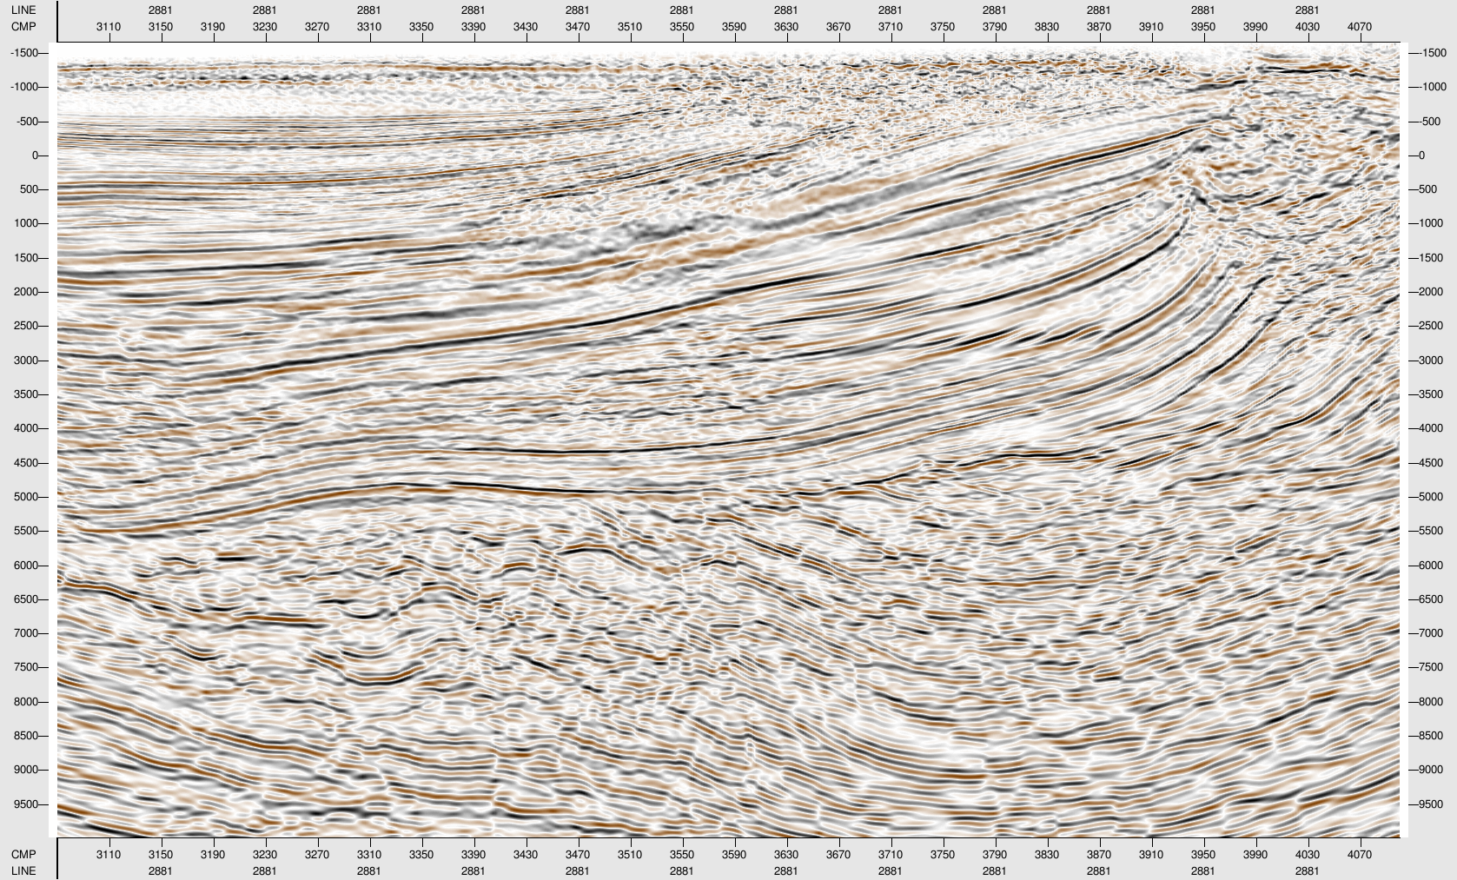
Line2881
OVT层析结果

Slide 40
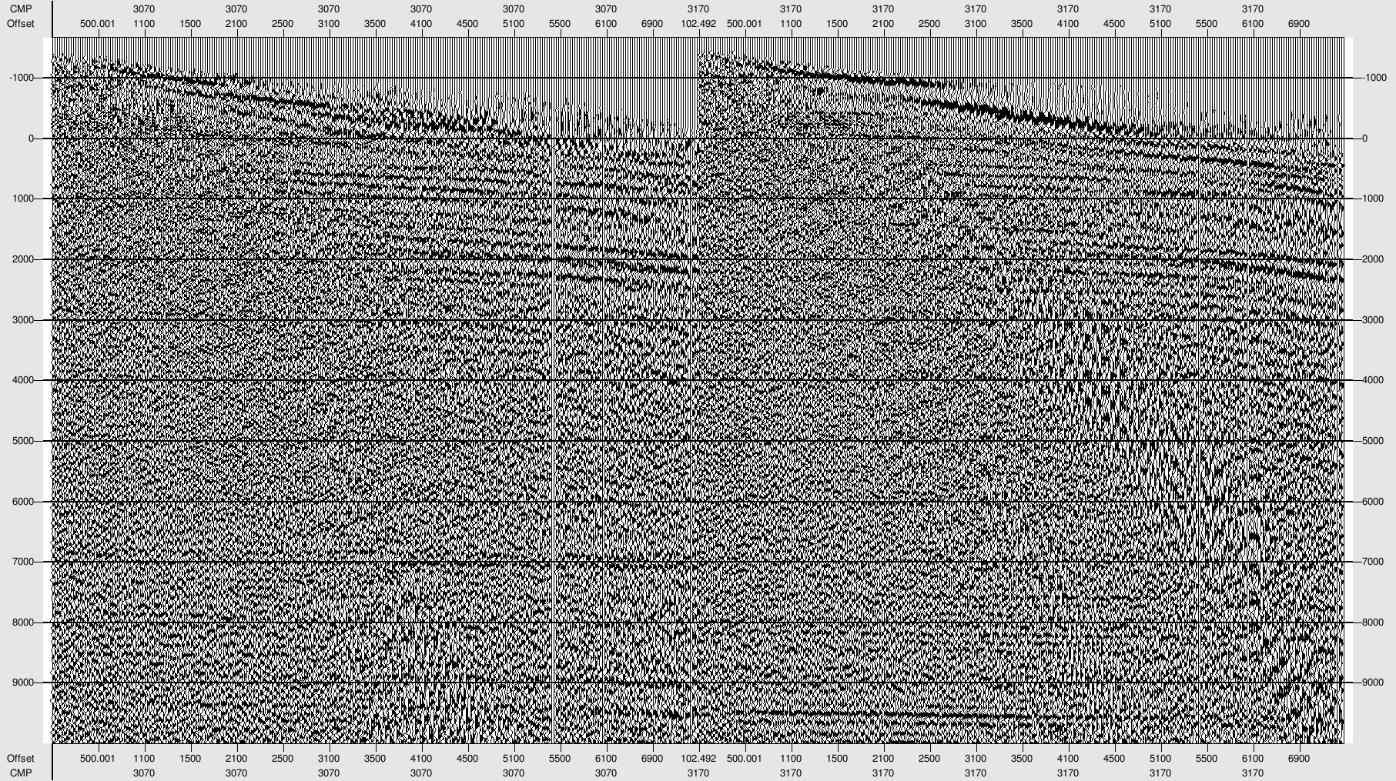
CDP3070
CDP3170
初始偏移
Line2881

Slide 41
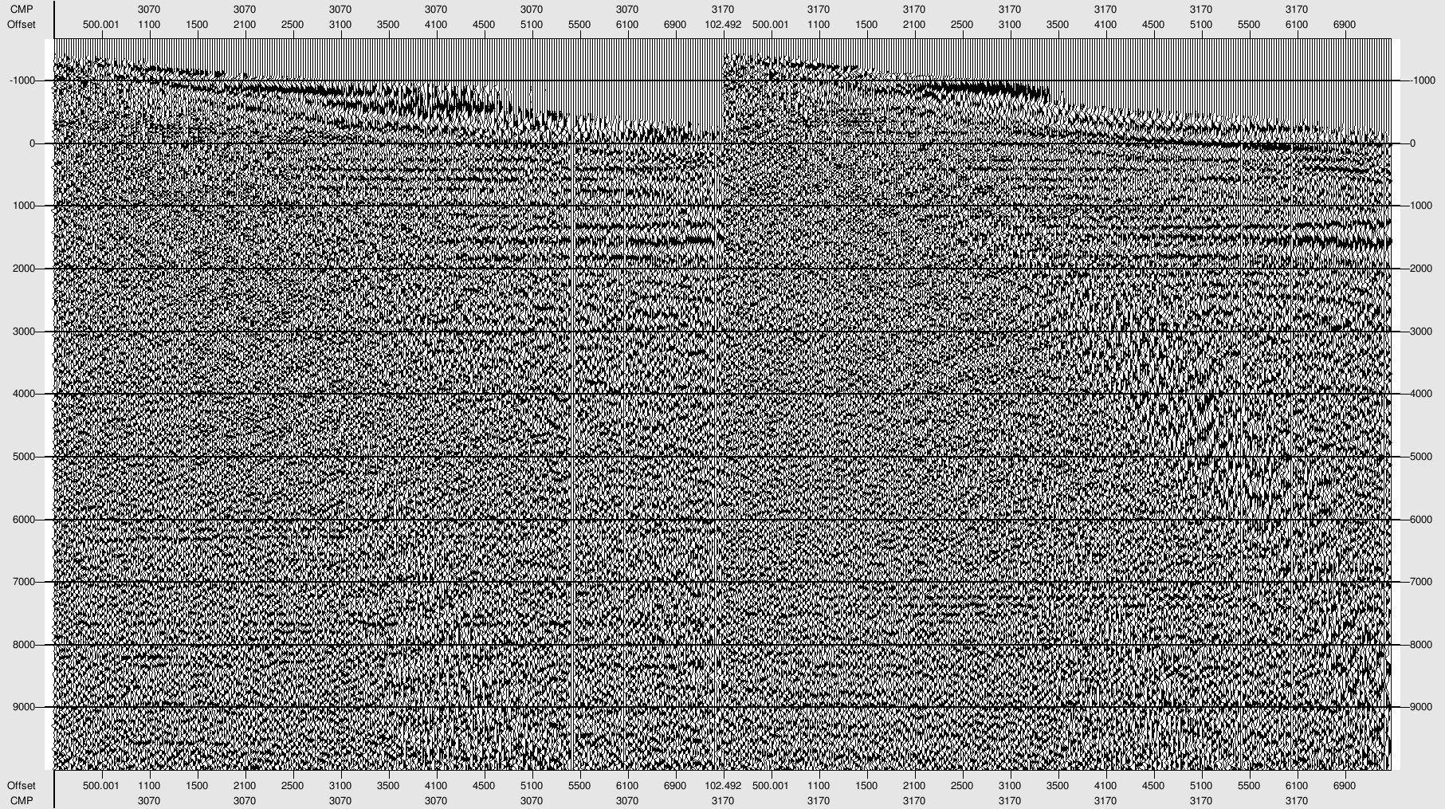
CDP3070
CDP3170
OVT层析结果
Line2881

Slide 42
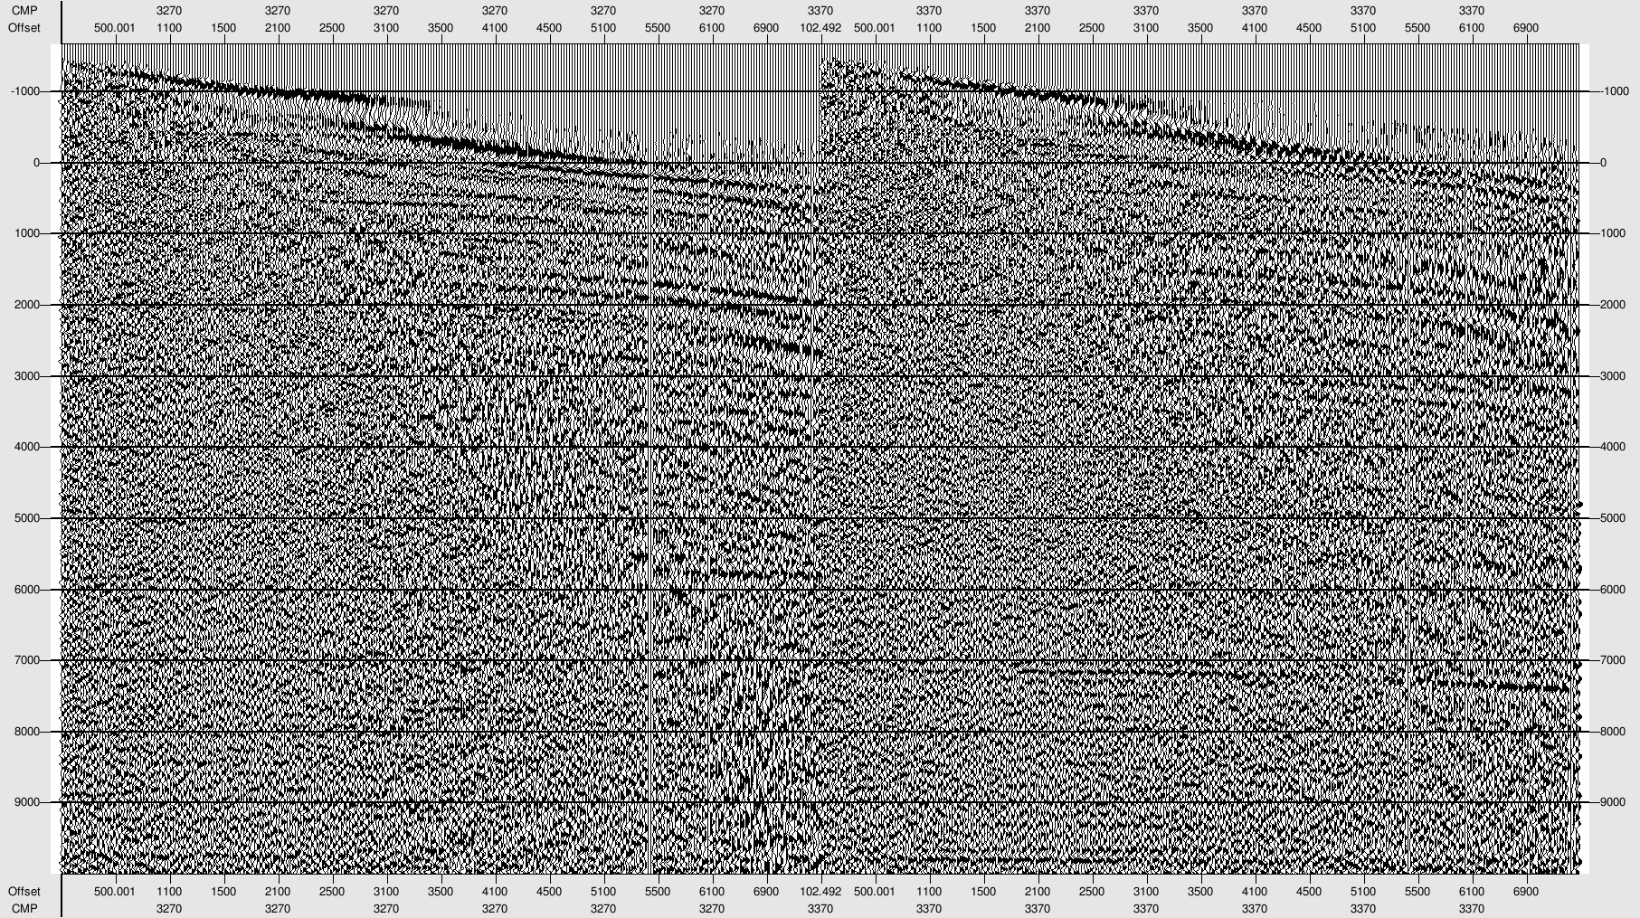
CDP3270
CDP3370
初始偏移
Line2881

Slide 43
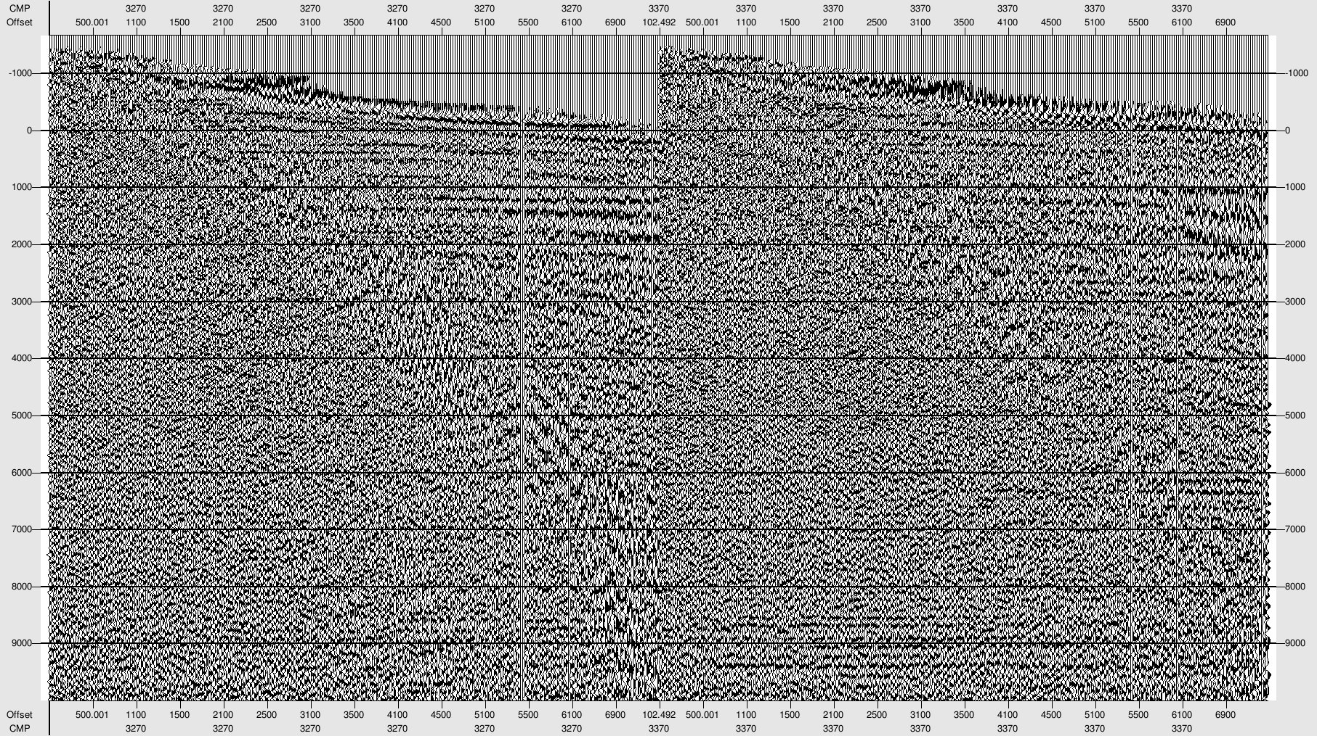
CDP3270
CDP3370
OVT层析结果
Line2881

Slide 44
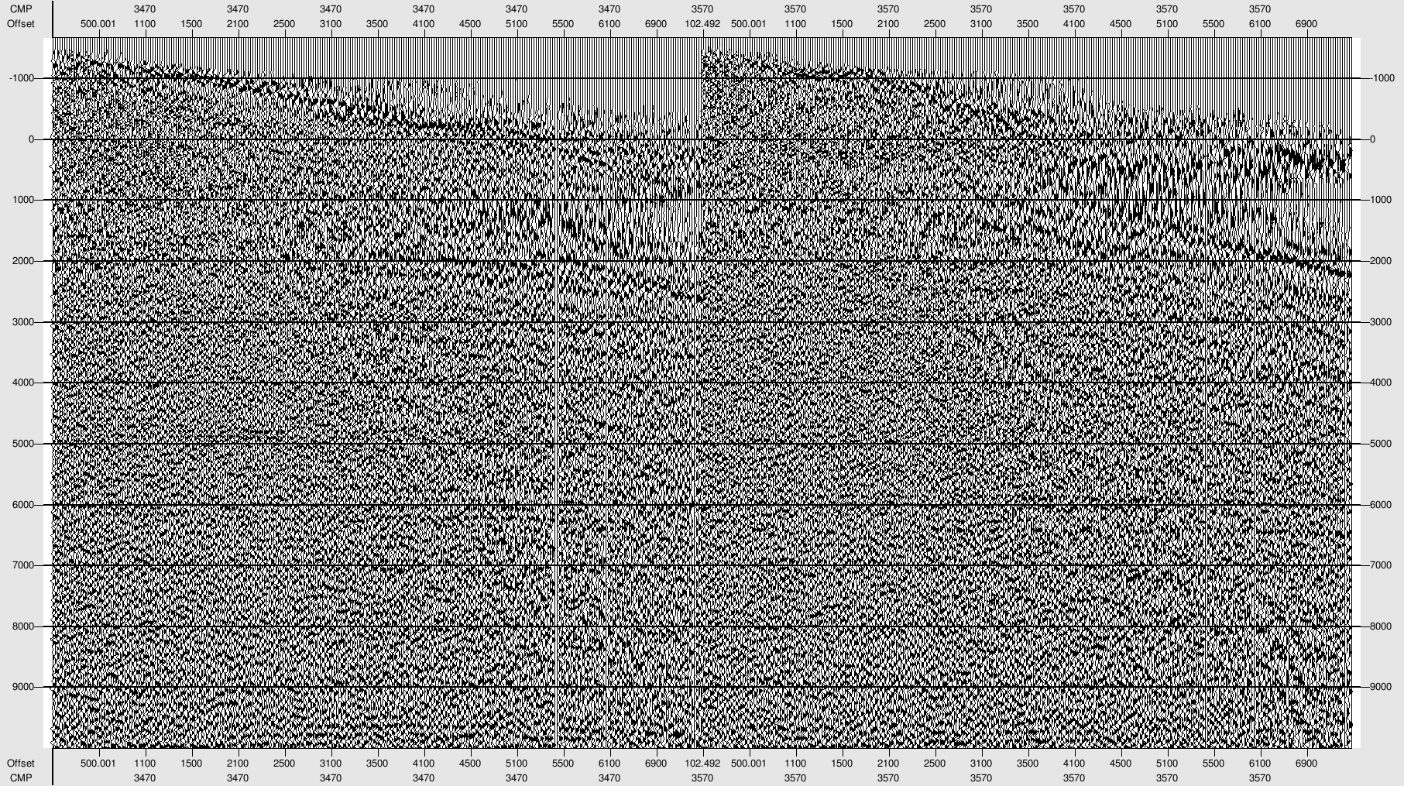
CDP3470
CDP3570
初始偏移
Line2881

Slide 45
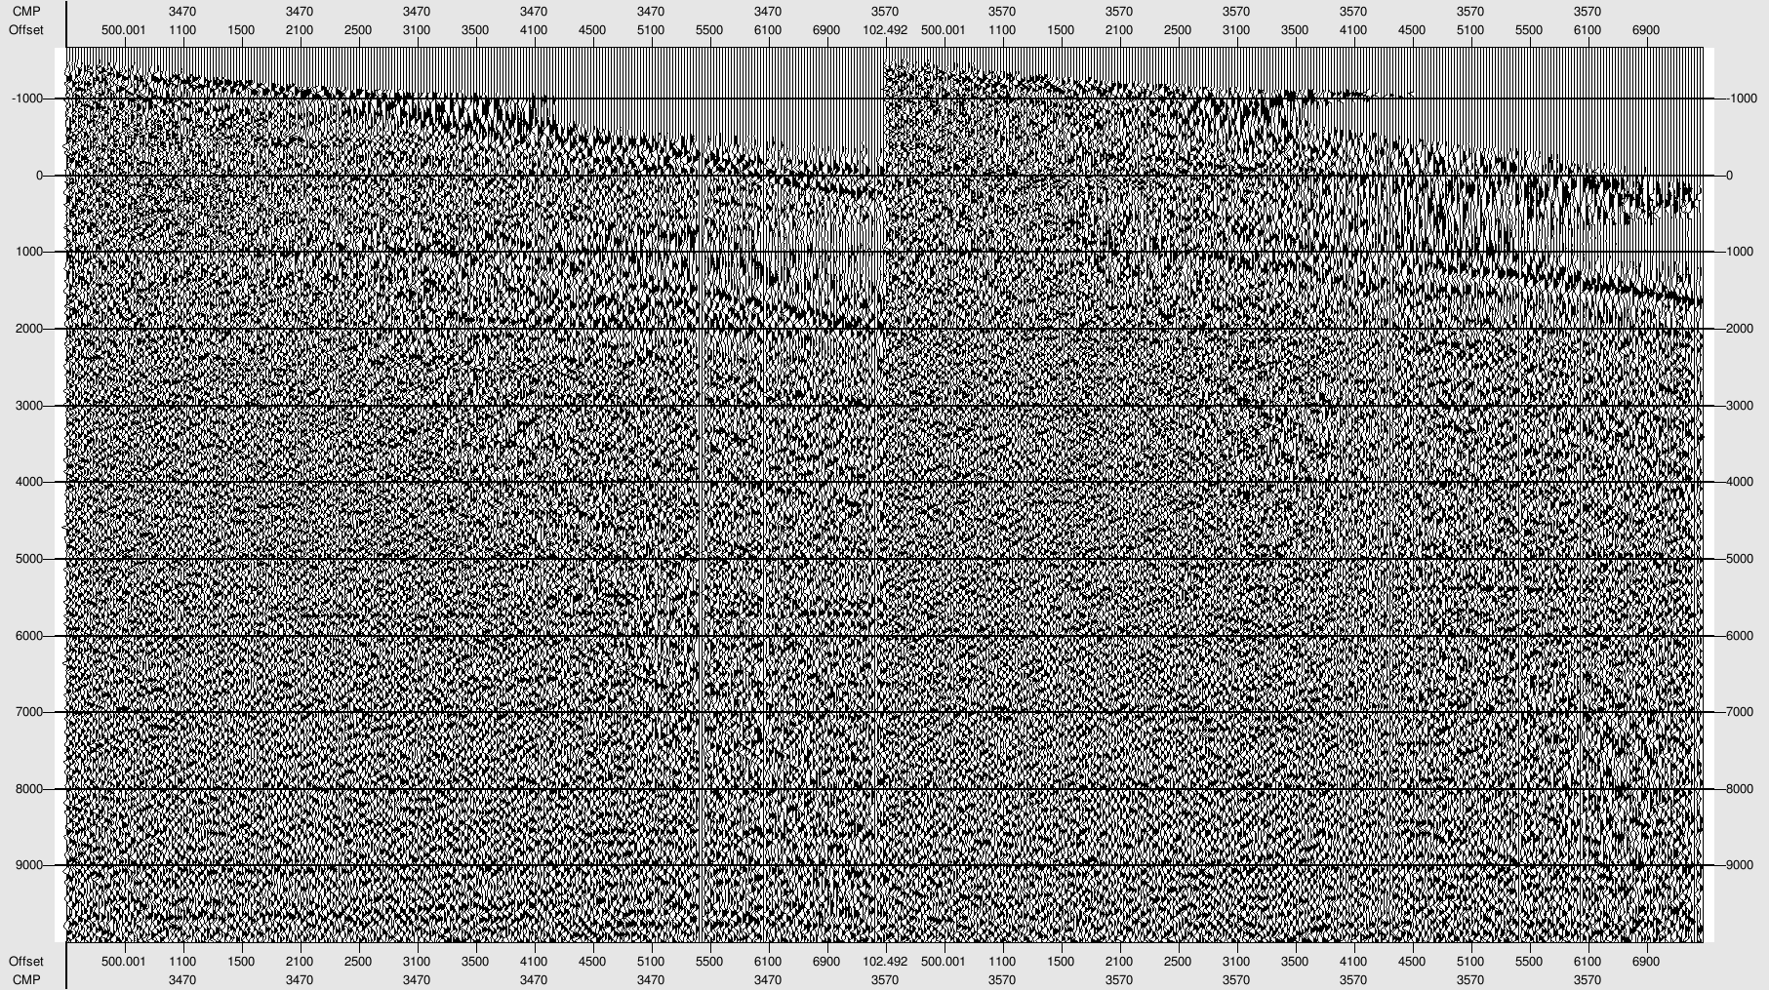
CDP3470
CDP3570
OVT层析结果
Line2881

Slide 46
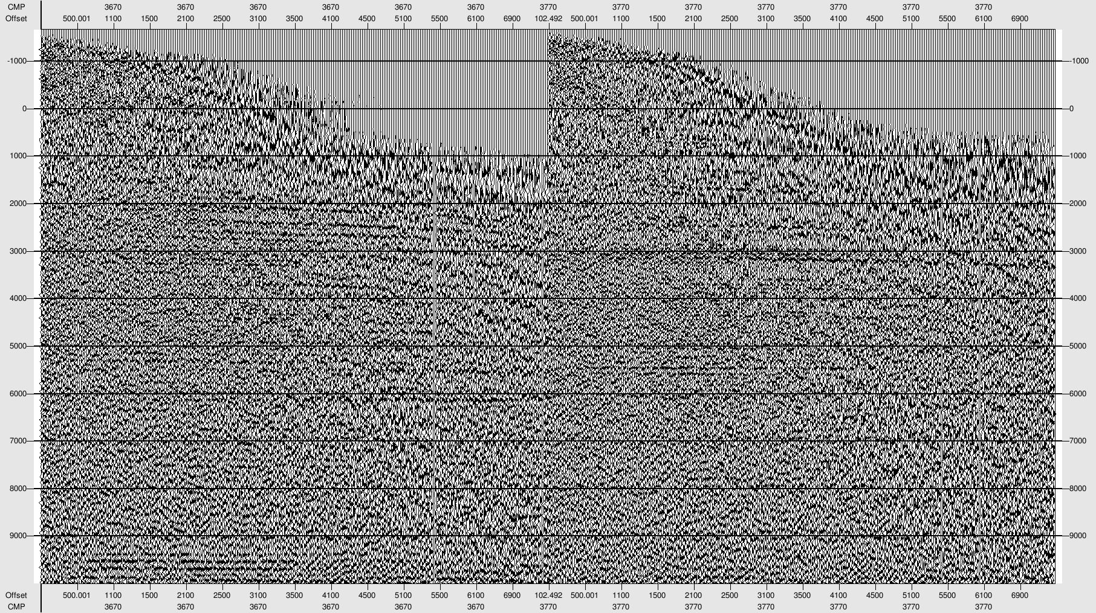
CDP3670
CDP3770
初始偏移
Line2881

Slide 47
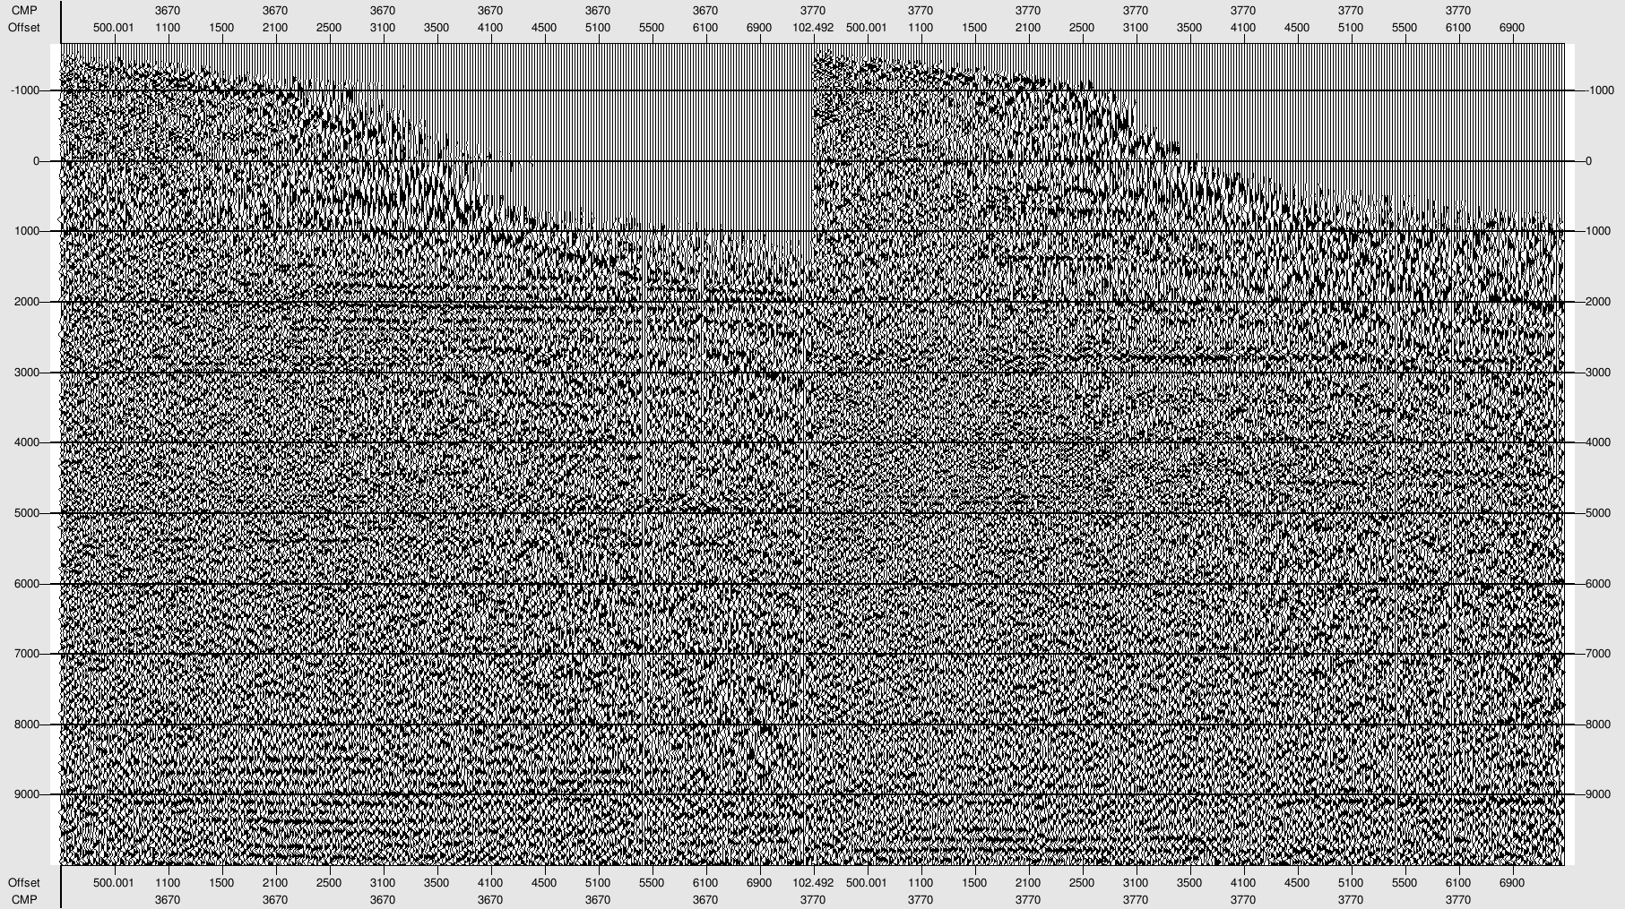
CDP3670
CDP3770
OVT层析结果
Line2881

Slide 48
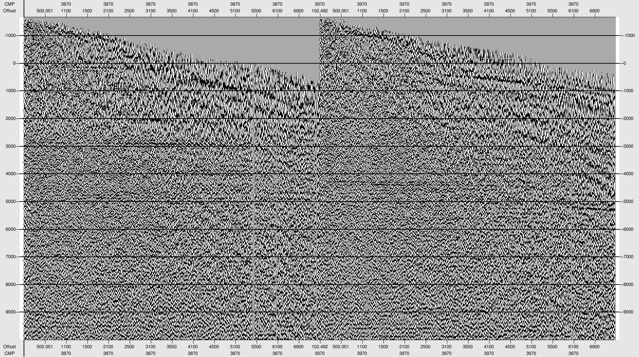
CDP3870
CDP3970
初始偏移
Line2881

Slide 49
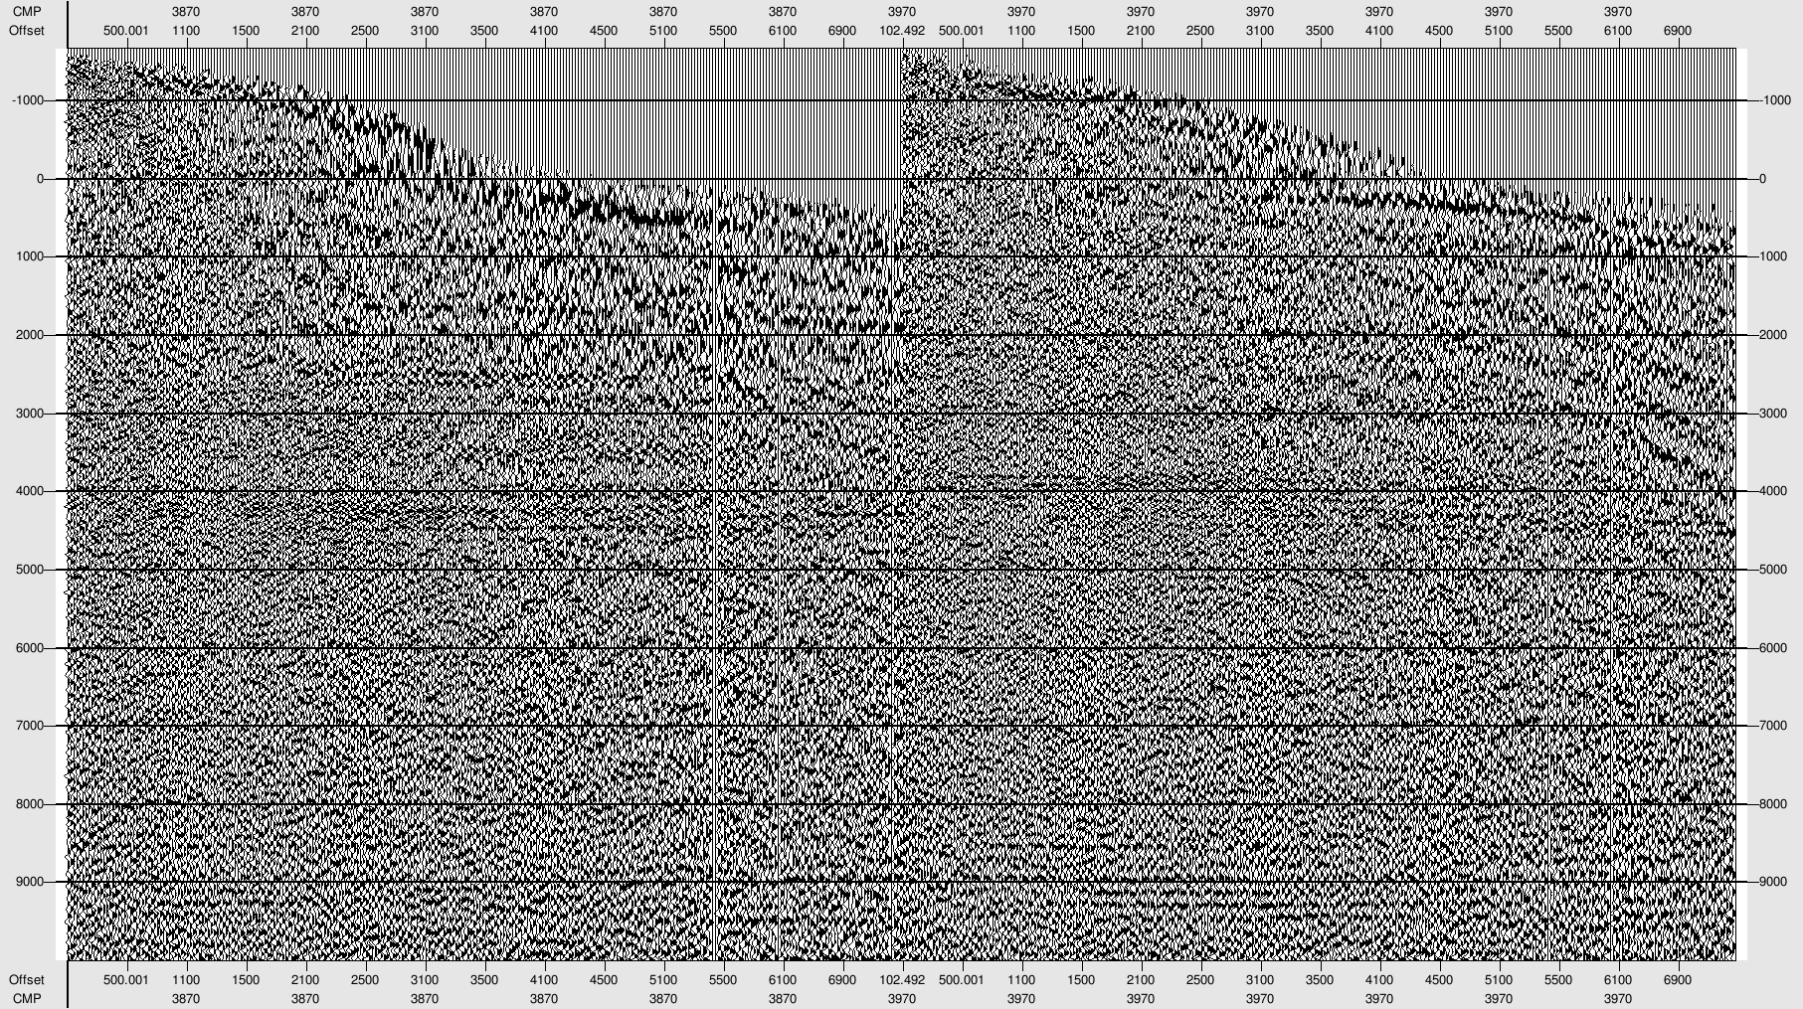
CDP3870
CDP3970
OVT层析结果
Line2881

Slide 50
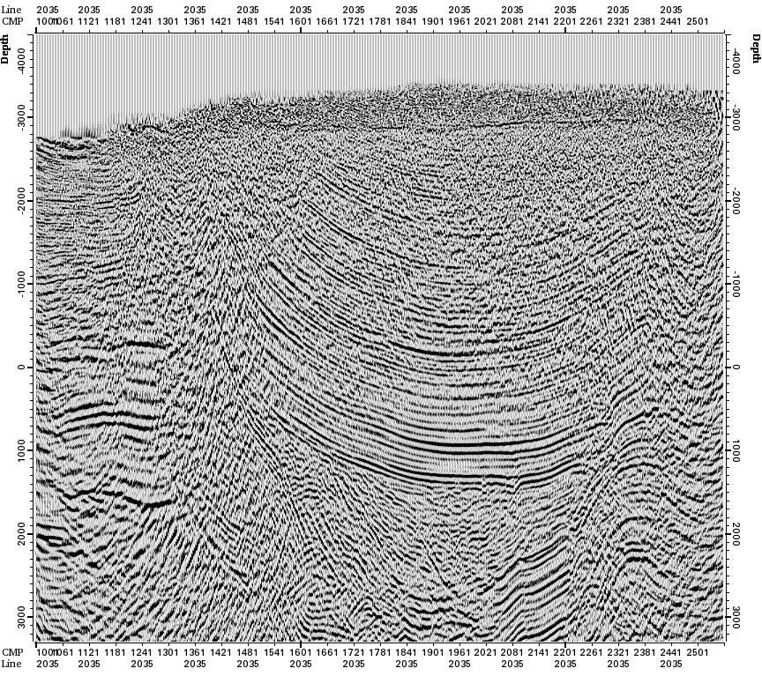
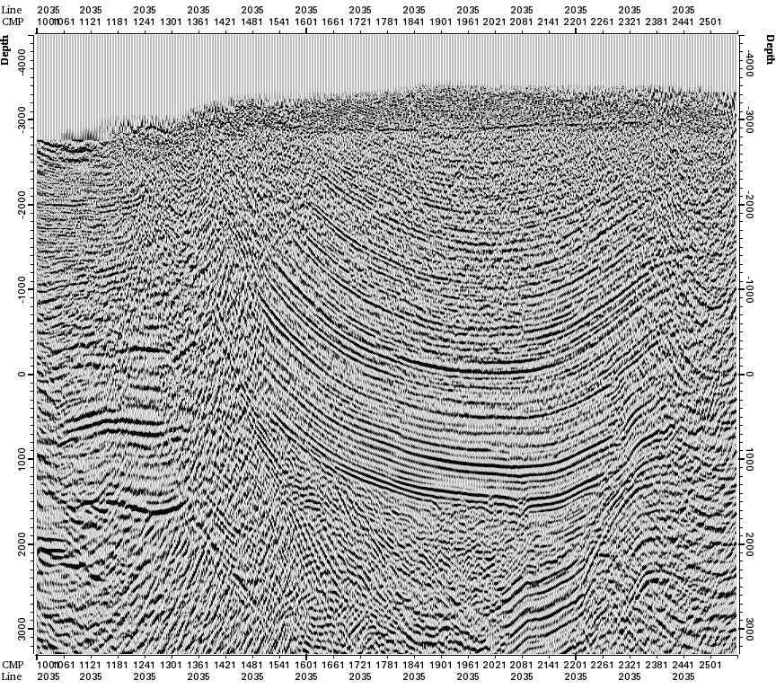
多方位层析处理后的偏移剖面：
普通层析偏移剖面
OVT网格层析偏移剖面

Slide 51
谢谢！
敬请大家批评指正

